Slide 1
1차년도 (2021.03-2022.02)
AI 기반의 차세대 의료진단시스템 구축 연구
정기 회의
20211112

Slide 2
Issue summary
스캐너 | 11/05 | 11/12
데이터 | 데일리 데이터 공유 | 대스타, 학습용 데이터 수령 완료
위장
대장 | 업데이트 모델 성능 이슈 업데이트 모델 성능 이슈 원인 확인 중 틀린 케이스에 대한 샘플 실험 중 colon 3 class 모델 추가 재학습 및 업데이트 (이전 업데이트 모델 보다 조금더 깊은 모델을 사용) efficientnet b5 추가 재학습 및 업데이트 C:\Users\kaist08\Desktop\backup\FeatureMap_based_system\colon_3class_framework_ori | 대스타 평가용 셋업 3대의 머신에 설치 및 학습 데이터 셋업
기타 | (Linux 서버 : 11월 중순 ~12월 기기 내에서 학습 및 사용 대스타 관련 실무 회의 차년도 개발 계획 논의 필요 | 대스타 평가 방법 논의 및 정의 평가용 모델 3개의 머신에 설치 데이터 셋업 평가 데이터 필요 (슬라이드) 장비 추가 리눅스 서버 설치 계획 (11/15~19) 스토리지 추가 전체 모델의 현황 정리 중

Slide 3
Issue summary
현미경 | 11/05 | 11/12
데이터 | N 데이터 추가 요청이 필요할것으로 보임 | N 데이터 추가 요청이 필요
노이즈 필터
분류기
Weakly supervised | LRP 기반 모델 업데이트 (‘김태미) | superpixel로 gnn 이용하는 방법
segmentation | N 학습을 위한 전략 생성 및 실험 준비중 (‘홍성래) | N 학습을 위한 실험 셋업 및 준비중 (‘홍성래)
기타 | VIT/Deit 관련해서 연구 동향 조사중 (bryan, jj) | VIT colon 파일럿 테스트 결과 확인

Slide 4
스캐너 기반 시스템
대스타 평가 방법 정리

Slide 5





대스타 평가
대스타 데이터 학습 및 평가 방법
13,200장 클래스별 제한
*대스타 패치 데이터
3개의 업체
Augmentation 진행된 패치 셋
1.패치 데이터
2. 모듈
3. 문서
서로 다른 머신에서 3개 업체 데이터 학습
머신 1
머신 2
머신 3
Patch classifier 1
Patch classifier 2
Patch classifier 3
*테스트 slide 데이터
WSI classifier 1
WSI classifier 2
WSI classifier 3
평가
1) 업체별 평가 결과 (정확도) 비교
2) 업체별 스캐너간 결과 차이 비교
훈련용 slide 데이터
*수령 필요한 데이터

Slide 6
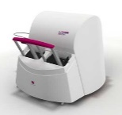
대스타 평가
테스트 데이터 셋업
동일한 NDM 슬라이드 각 30~50장/
총 100~150장을 대상으로함
100~150장의 슬라이드를 1,2, old 스캐너에 스캐닝
총 300~ 450장의 테스트 데이터 셋 업
테스트 데이터는 실수를 방지하기 위해 서로 다른 폴더에 준비

Slide 7
대스타 평가
평가 방법 정리
테스트 데이터셋 :
동일한 NDM 슬라이드 각 30~50장/ 총 100~150장을 대상으로함
100~150장의 슬라이드를 1,2, old 스캐너에 스캐닝
총 300~ 450장의 테스트 데이터 셋업
테스트 데이터는 실수를 방지하기 위해 서로 다른 폴더에 준비
테스트 방법
각 데이터 (업체 별)를 3개의 머신으로 복사
각 머신에서 준비된 데이터로 학습 (동일한 조건)
***이때 학습데이터는 테스트 데이터와 다른 데이터로, 3개의 업체로 부터 전달 받은 패치 데이터 (슬라이드 데이터는 별도로 준비)
패치 분류기 부터 슬라이드 분류기 까지 학습
평가
각 머신 (업체)에서 생성된 모델에 테스트 데이터를 투입
1) 업체별 평가 결과 (정확도) 비교
2) 업체별 스캐너간 결과 차이 비교
준비가 필요한 사항
업체의 증폭된 데이터셋 (다음주)
업체에게 제공된 슬라이드셋 (이번주)
테스트용 데이터셋 (이번주)
*** 업체 제공 슬라이드셋은 3단계 학습을 위해 필요하며 사전에 셋업하는것이 시간절약

Slide 8


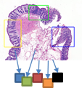

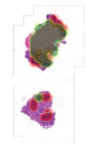


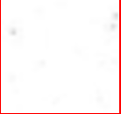
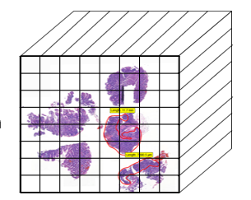
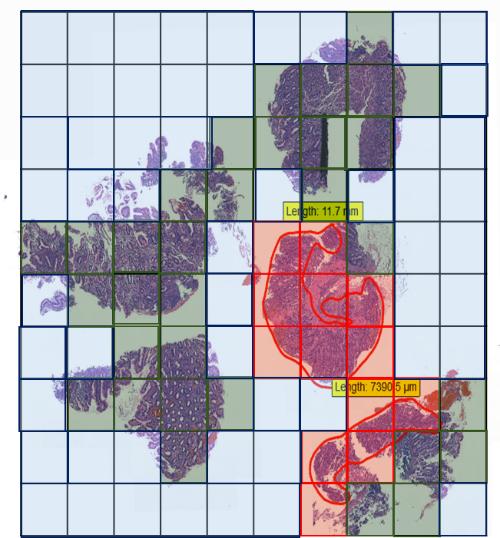
System architecture
Step 0. Preprocessing
Step 1. Binary classification
mixpatch
Normal
Slide Scanner
Patch-maker
Abnrmal
Digital Pathology slides
256* patches
Step 2. Patch classification
Patch classifier
Normal
LossDiff
MRSX
Uncategorized
256 size
Dysplasia
256* patches
Database
GUI
Malignant
Patch-maker
Step 3. Whole slide classification (WSC)
3
Feature-
cube
노이즈 제거
Whole slide
classifier
패치 저장
N
U
D
M
256

Slide 9
스캐너 기반 시스템
패치 업데이트 관련 파일럿 테스트

Slide 10
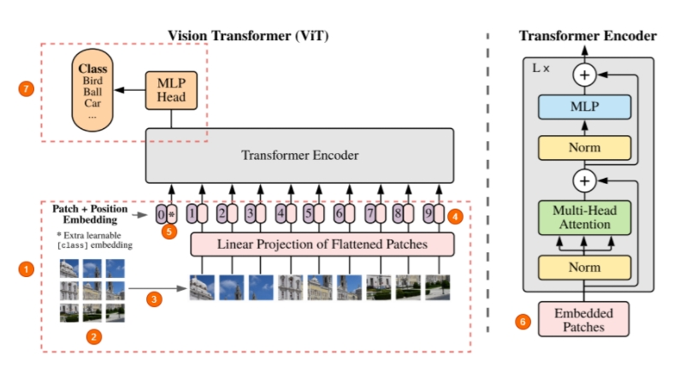
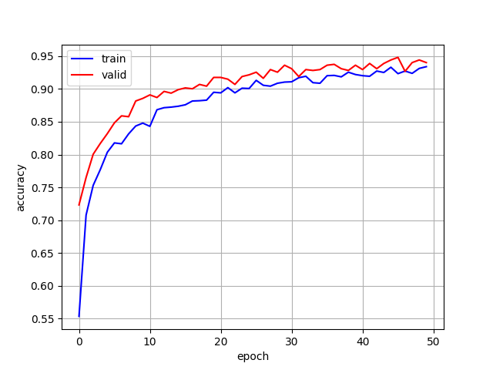
패치 업데이트 파일럿 테스트
VIT 모델 연구, 파일럿 테스트
비교 연구 예정
3000 images(75% training, 25% validation):1000 Dysplasia, 1000 Malignant, 1000 Normal
Model:
ViT-Base/patch’s patch size:16, pre-trained on imagenet21k and fine-tuned on imagenet2012
ViT-Base/patch’s patch size:32, pre-trained on imagenet21k and fine-tuned on imagenet2012
ViT-Base/patch’s patch size:16, pre-trained on ImageNet-21k and then fine-tuned on ImageNet at 224x224 resolution (instead of default 384x384)
Patch’s patch 16 // Correct: 2753 out of 3000 images (Accuracy: 91.77%)
Patch’s patch 32 // Correct: 2716 out of 3000 images (Accuracy: 90.53%)

